Slide 1
INTRODUZIONE AL CORSO
DOCENTE: Marco Gerdol – PA in GENETICA (BIO/18)
Contatto mail: mgerdol@units.it
Ufficio: edificio Q, stanza 114 (primo piano)
Telefono ufficio: 0405588627

Slide 2
PROGRAMMA DEL CORSO
Introduzione alla bioinformatica: multidisciplinarità ed applicazioni
Database biologici (bibliografici, di sequenze, ecc.): organizzazione e ricerche semplici ed avanzate
Allineamento multiplo di sequenze: metodi progressivi, iterativi ed applicazioni
Richerche di sequenza tramite similarità: BLAST, PSI-BLAST ed HHPRED
Uso di modelli markoviani nascosti per l’identificazione di domini proteici e motivi conservati nel DNA
Basi di analisi filogenetica: metodi ed applicazione in ambito biologico
Modelling strutturale di proteine: metodi ab initio e basati su omologia

Slide 3
PROGRAMMA DEL CORSO
Il totale di ore di lezione previste è 52 (di cui 40 ore di lezione frontale)
Il corso prevede una parte di laboratorio (1 credito – 12 ore)
Le esercitazioni pratiche riguarderanno l’utilizzo di semplici strumenti liberamente accessibili online tramite browser e verranno pertanto svolte dagli studenti in aula sul proprio laptop/tablet, oppure in caso di indisponibilità, su un laptop messo a disposizione dal docente. Gli studenti avranno a disposizione una consegna sulle attività da svolgere autonomamente, a cui seguirà una dimostrazione pratica dello svolgimento nel dettaglio
Anche le normali lezioni frontali avranno un carattere «interattivo». Gli studenti potranno portare i propri laptop e provare ad utilizzare alcuni strumenti bioinformatici liberamente disponibili online seguendo e replicando quanto mostrato dal docente

Slide 4
CALENDARIO DELLE LEZIONI
Lunedì ore 16 - 19 (3 ore) – Aula L edificio C1
Giovedì ore 16 – 18 (2 ore) - Aula 3A Edificio H3
Secondo il calendario attuale, sulla base delle festività, il corso potrebbe concludersi il 22 maggio, salvo assenze ed eventuali rinvii delle lezioni
N.B. date le tempistiche piuttosto «ristrette» del calendario, prego gli studenti di comunicare eventuali cancellazioni/chiusure anticipate di altri corsi di modo da poter ottimizzare le tempistiche di svolgimento del corso

Slide 5
TESTI DI RIFERIMENTO
La bioinformatica è una materia in rapidissima evoluzione, pertanto i libri di testo possono diventare rapidamente obsoleti. Tenete sempre come riferimento le slides affrontate a lezione.
Pascarella, Paiardini. Bioinformatica: dalla sequenza alla struttura delle proteine. Zanichelli
Valle, Helmer Citterich, Attimonelli, Pesole. Introduzione alla Bioinformatica. Zanichelli
Raymer. Fondamenti di Bioinformatica. Pearson
Mount D. Bioinformatics. Sequence and Genome Analysis. Second Edition. CSHL Press
Helmer Citterich, Ferré, pavesi, Romualdi, Pesole. Fondamenti di Bioinformatica. Zanichelli

Slide 6
MATERIALE DIDATTICO
Le slides viste a lezione verranno caricate sulla piattaforma Moodle2. Chiave d’accesso: «bioinformatica»
Eventuale materiale aggiuntivo (articoli di approfondimento) saranno caricati sempre su Moodle2
Indirizzo corso: https://moodle2.units.it/course/view.php?id=9264
Link ai tools bioinformatici visti a lezione, database e altre risorse di interesse saranno sempre accessibili da link inseriti nelle slides

Slide 7
MODALITA’ DI ESAME
Test scritto con domande a scelta multipla (4 possibili risposte), scelta mutualmente esclusiva tra due possibili risposte, vero/falso e semplice completamento. Ogni risposta esatta verrà conteggiata con un punteggio = +1. In caso di mancata risposta il punteggio attribuito sarà = 0. Non verrà attribuito alcun punteggio negativo in caso di errore per le risposte a completamento e a risposta multipla. In caso di errore nelle domande vero/falso o a scelta mutualmente esclusiva, verrà attribuito un punteggio negativo = -0,5.
Il punteggio totale ottenuto verrà quindi normalizzati in 33mi per stabilire il voto finale, con arrotondamento all'intero più vicino. Votazioni uguali o superiori al 31 saranno considerate come 30 e lode.

Slide 8
MODALITA’ DI ESAME
Esame orale in casi particolari (laurea imminente? Malanni vari? Sovrapposizione con altri appelli d’esame di altri corsi?)
Il docente è disposto a venire incontro alle esigenze degli studenti in questo senso
N.B. PER GLI STUDENTI IN CORSO NON SARA’ POSSIBILE IN NESSUN CASO PER REGOLAMENTO DIDATTICO PREVEDERE APPELLI DI ESAME AL DI FUORI DELLE SESSIONI UFFICIALI
Per gli studenti che hanno concluso il loro percorso di studi questo problema non si pone

Slide 9
DIFFICOLTA’ DELL’ESAME?
11,8% esami insufficienti
13,4% di 30 o 30 e lode
Media voto = 23,3
Mediana voto = 25

Slide 10
LEZIONE 1
La Bioinformatica nel contesto della Biologia, della Genetica e della Biologia Molecolare

Slide 11
La bioinformatica è una disciplina relativamente recente, sorta per la necessità di gestire ed analizzare, avvalendosi dei mezzi informatici, una mole crescente di informazioni biologiche, prodotte grazie al veloce progresso delle tecnologie molecolari ed a progetti di ampio respiro, quali il sequenziamento massivo dei genomi.
In ogni caso, si può parlare correttamente di "bio"-informatica solo quando la progettazione o l'analisi informatica sono funzionali allo studio di problemi biologici (in particolare, biomolecolari), siano essi oggetto di ricerche di base o applicate, biotecnologiche o evoluzionistiche, mediche o farmacologiche ecc.

Slide 12
La bioinformatica è un campo di ricerca interdisciplinare, che coinvolge biologi di discipline molecolari, evoluzionistiche, antropologiche ecc., ma anche biotecnologi, medici, agrari, farmacologi e quanti operano nella ricerca "bio" in senso lato.
Spesso, le figure finora descritte sono più direttamente coinvolte in applicazioni analitiche della bioinformatica, ovvero in studi in silico di dati biologici finalizzati a identificare correlazioni evolutive, motivi funzionali, profili o ad ottenere suggerimenti (predizioni più o meno accurate o "indizi", consistenti in dati di sequenza) per esperimenti mirati ad elucidare la funzione di geni o gruppi di geni e dei loro prodotti proteici.

Slide 13

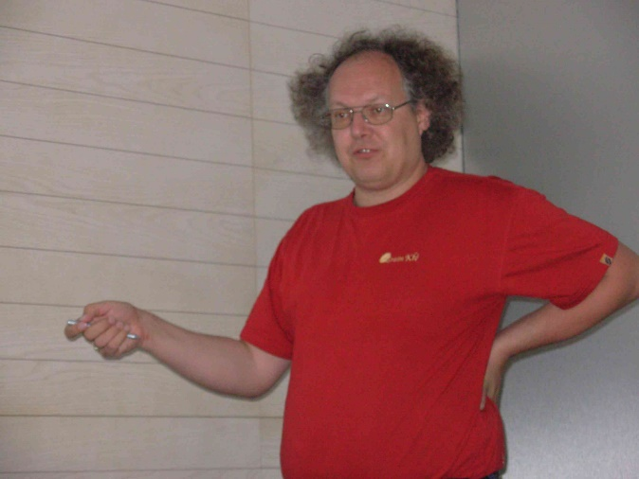
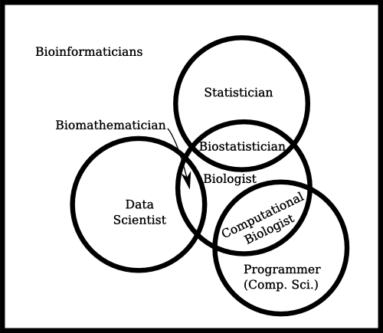
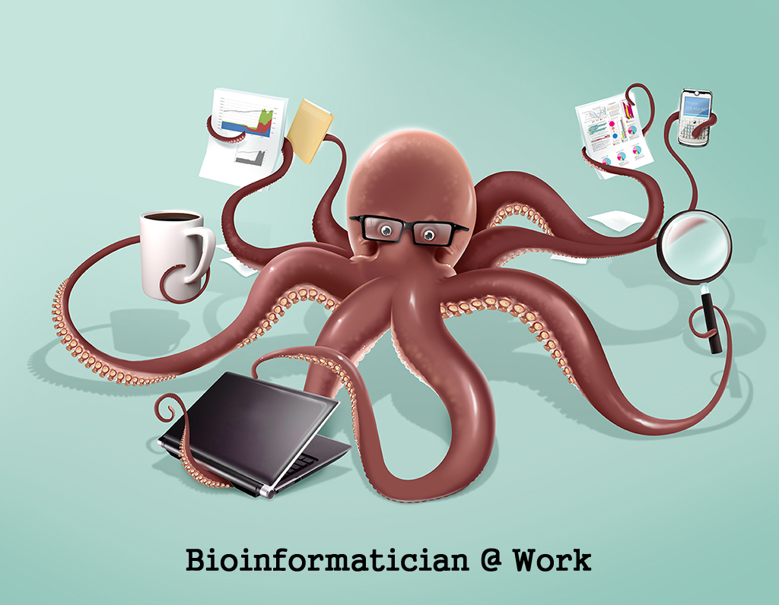

Ma chi è e che cosa fa un bioinformatico?

Slide 14
La bioinformatica può essere anche rivolta allo sviluppo di nuovi database e/o software di analisi più potenti, attraverso progetti di ricerca che coinvolgono biologi molecolari, biochimici e genetisti ma, spesso, anche molti fisici e matematici, informatici, chimici, ingegneri, le cui competenze specifiche possono portare un valore aggiunto all'implementazione algoritmica degli strumenti analitici e gestionali
Talora alcuni gruppi di ricerca, sebbene eccellenti in termini di competenza biologica e tecnologica sperimentale, sono quasi del tutto ignari del potenziale della bioinformatica e, senza saperlo, rinunciano a svolgere le loro ricerche in modo più produttivo ed efficace, ovvero ad ottenere più risultati in un tempo ridotto e risparmiando sui costi.

Slide 15
Allo stesso tempo, gruppi dotati di notevoli competenze informatiche possono rendere sterili i propri progetti di sviluppo, se li impostano e portano avanti senza prestare la dovuta attenzione ai reali problemi biologici, alle richieste della comunità scientifica e/o alla preesistenza di database o software di analisi, talora più completi e potenti di quelli che si inizia a sviluppare.

Slide 16
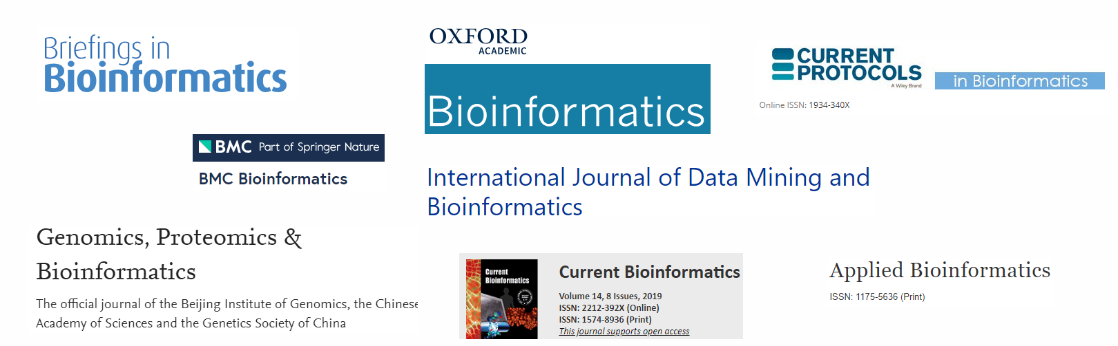
Come abbiamo visto, la bioinformatica sta vivendo un periodo piuttosto florido, che va di pari passo con la crescita della disciplina della genomica in primis, ma più in generale di tutte le discipline «-omiche»
Questo si riflette anche in un notevole incremento della letteratura scientifica dedicata all’argomento, sia di tipo tecnico, che di tipo applicativo
Sono nate anche riviste internazionali specializzate, con grande seguito da parte della comunità scientifica

Slide 17
I migliori gruppi di ricerca bioinformatica sono coscienti del fatto che:
(1) se non esistessero bioinformatici che utilizzano le numerose ed eccellenti risorse già disponibili per produrre nuovi dati in silico, in vitro ed in vivo, sarebbe inutile sviluppare e gestire database e programmi: la bioinformatica, in pratica, sarebbe fine a sè stessa;
(2) la produzione incessante e quasi frenetica di nuovi dati rende necessaria, se non obbligata, una parallela attività di mantenimento ed integrazione dei database e la revisione e sviluppo dei programmi di predizione e analisi.

Slide 18
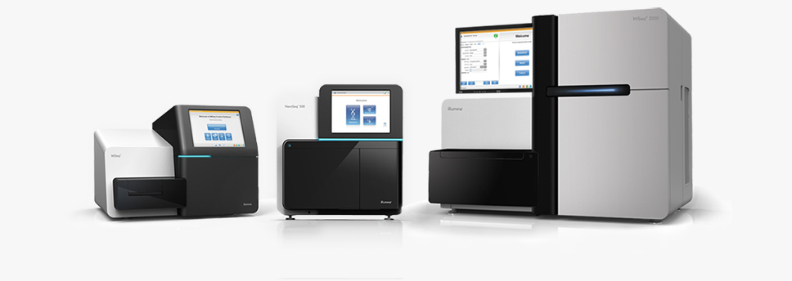
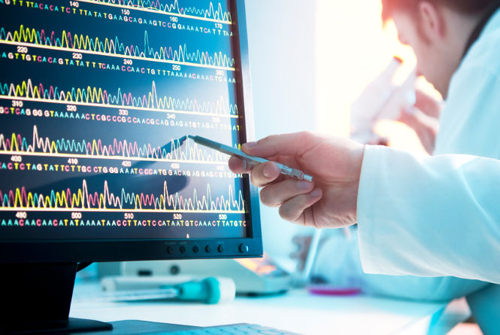

La produzione massiva di nuovi dati è compensata dal parallelo sviluppo dei mezzi informatici hardware (computer e periferiche), che consente, a costi sempre più bassi e con facilità sempre maggiore, di gestire database più completi e facilmente interrogabili e di utilizzare software all'altezza dell'aumentata complessità dei dati da analizzare.

Slide 19
Ancora una volta, però, si deve sottolineare il fatto che l'incrementata potenza dell'hardware e lo sviluppo di nuovi software ed interfacce producono gli effetti migliori solo quando soddisfano reali e diffuse esigenze analitiche e sono posti al servizio della più ampia comunità scientifica, attraverso la cooperazione con server bioinformatici noti ed accessibili ai più.
Ecco perché un'attività che potrebbe apparire marginale, ovvero l'allestimento di siti web "divulgativi", ovvero recanti link molteplici per l'accesso a vari server bioinformatici, a database e programmi, è invece estremamente utile, poiché contribuisce alla diffusione della bioinformatica in ambienti di ricerca che potrebbero avvalersene e non lo fanno solo perché non conoscono l'esistenza di tanti, utili strumenti disponibili gratuitamente on-line.

Slide 20

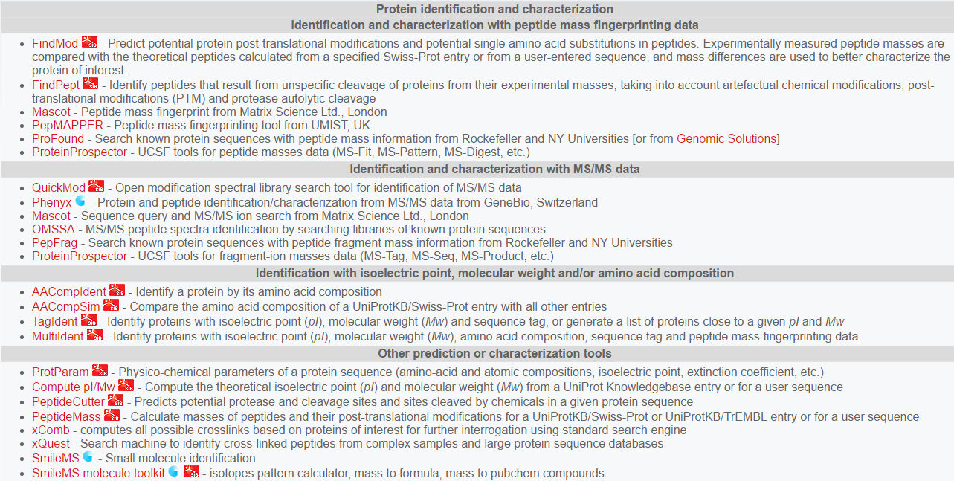
Expasy Bioinformatics Resource Portal
http://www.expasy.org/tools/

Slide 21
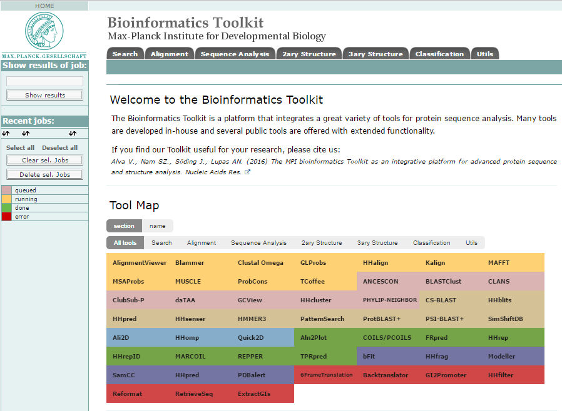
Max Planck Institute
Bioinformatics Toolkit
https://toolkit.tuebingen.mpg.de

Slide 22
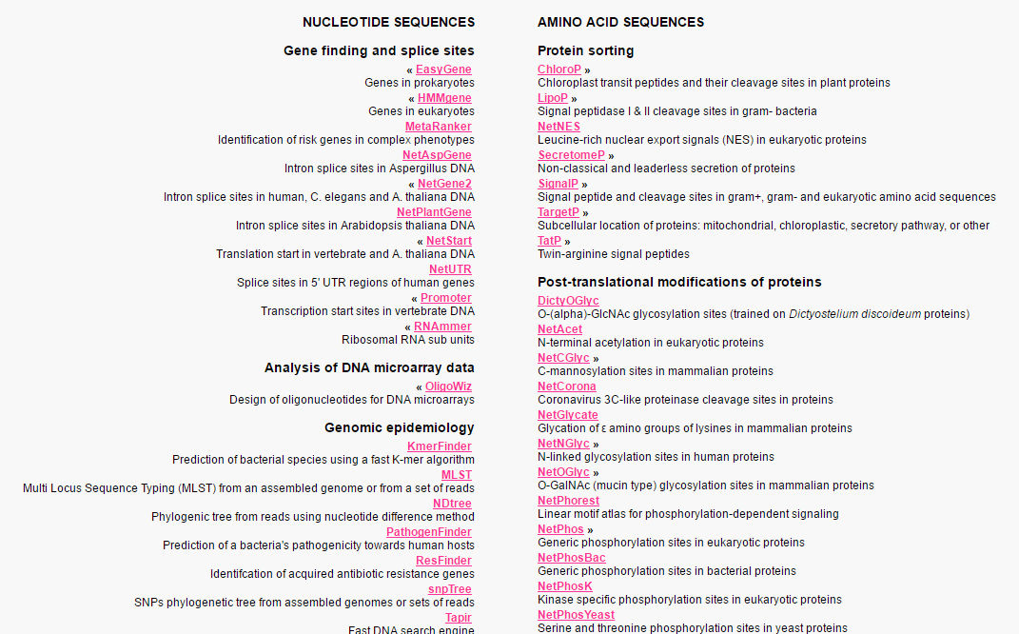
CBS Prediction Servers
http://www.cbs.dtu.dk/services/

Slide 23
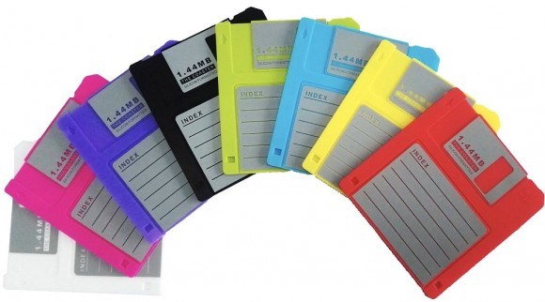

La bioinformatica costituisce un campo di ricerca e di studio fondamentale per la biologia (ed in particolare per la biologia molecolare), perché chi intraprende oggi tali studi, lo fa in un'epoca in cui qualsiasi attività avanzata non può fare a meno delle potenzialità di internet, in grado di fornire in tempo reale un numero pressoché infinito di informazioni e di risorse remote.
Il trasferimento di dati, anche di ingenti dimensioni è enormemente facilitato rispetto a pochi anni fa.

Slide 24
Solo una parte, probabilmente piccola, di coloro che seguono e seguiranno i corsi di bioinformatica intraprenderà una carriera accademica, ed ancor meno sono quelli che indirizzeranno la propria attività di ricerca prevalentemente od esclusivamente nella bioinformatica.
Tuttavia, le competenze bioinformatiche torneranno utili anche a chi intraprenderà ricerca non accademica, lavorerà in ambito non prettamente biomolecolare e vorrà insegnare in modo attuale e informato o avrà bisogno di reperire bio-informazioni complete ed analizzarle in modo rapido e sistematico.

Slide 25
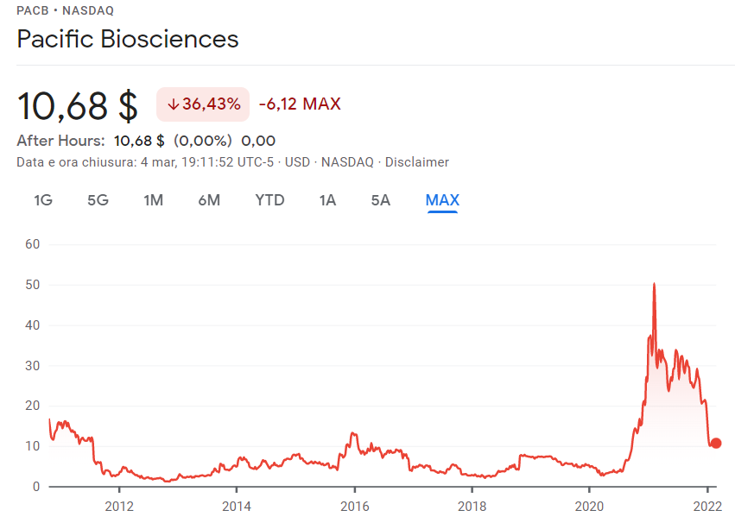
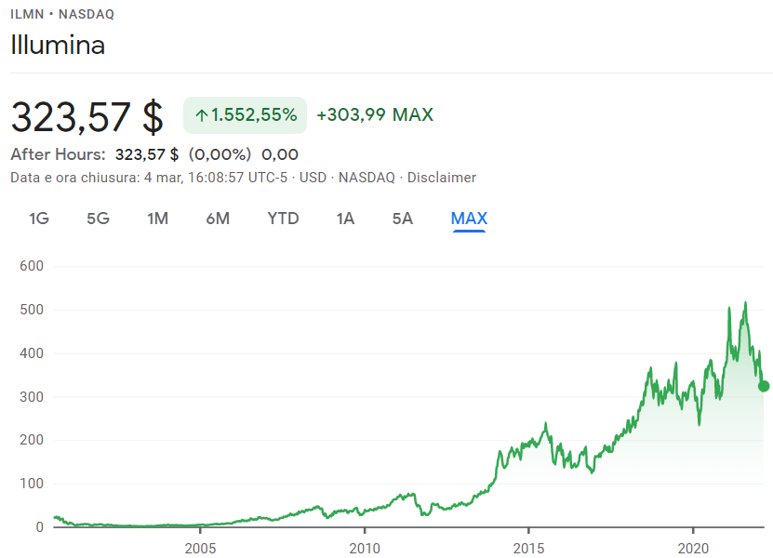
In tutti i paesi avanzati la bioinformatica non è solo un'attività accademica: le competenze bioinformatiche sono al servizio di molti progetti biotecnologici (biomedicina, agraria, veterinaria....); la farmacogenomica, che sta rivoluzionando il modo di progettare i farmaci e con esso il mondo delle tecnologie farmaceutiche e della chimica industriale, si basa largamente sulla bioinformatica. Quella del bioinformatico è una figura attualmente molto richiesta in aziende del settore privato.
Illumina Inc. Nasdaq ->
<- Pacific Bioscience Nasdaq

Slide 26
Ditte fondate pochi anni fa da gruppi di ricercatori con competenze bioinformatiche e capitali limitati sono divenute realtà solidissime e quotate in borsa, o sono state assorbite da grandi multinazionali che, per averle, hanno esborsato capitali ingenti.
Dunque, la bioinformatica congiunge in se tanto la capacità di "allargare"gli orizzonti culturali quanto quella di fornire competenze appetibili in più ambienti, poiché in ultima analisi si occupa di strategie e risorse efficaci per il reperimento e l'analisi dei dati che codificano le funzioni alla base della vita.

Slide 27
BIOLOGIA COMPUTAZIONALE
Approccio profondamente multidisciplinare
studio di problemi biologici attraverso le metodologie della bioinformatica
metodi informatici di applicazione generale che si ispirano a principi della biologia (algoritmi genetici, reti neurali)
COMPUTER SCIENCE
BIOCHEMSTRY
MATHEMATICS
GENETICS
COMPUTATIONAL
BIOLOGY
STRUCTURAL BIOLOGY
STATISTICS
PHYSICAL CHEMISTRY
MOLECULAR BIOLOGY

Slide 28
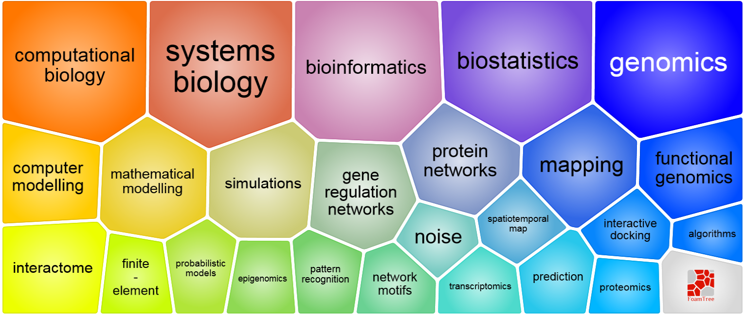
BIOLOGIA COMPUTAZIONALE
Quali sono le tematiche di applicazione?
Questo grafico mostra le parole chiave più frequentemente utilizzate nei progetti ERC che hanno a che vedere con la biologia computazionale

Slide 29
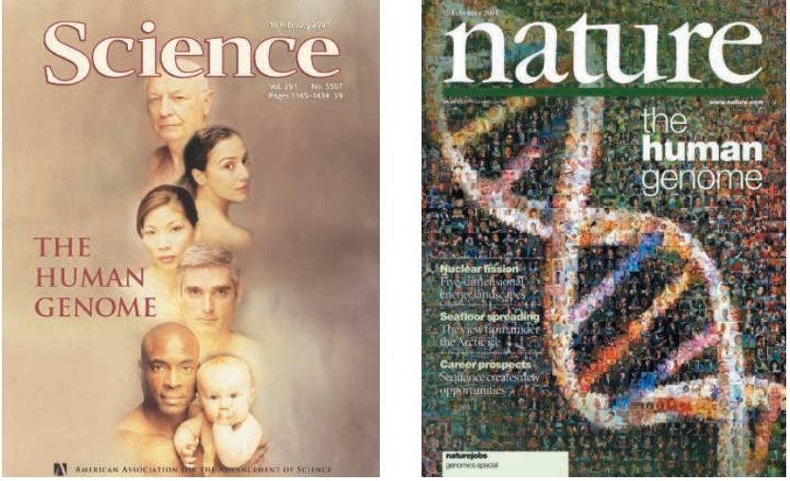
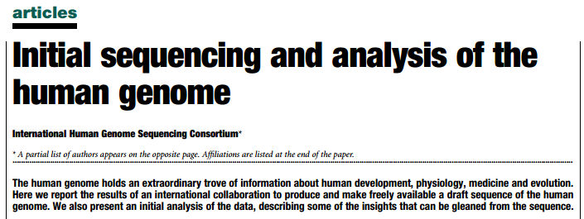
GENOMICA E «PROGETTI GENOMA»
“A prerequisite to understanding the complete biology of an organism is the determination of its entire genome sequence” Fleischmann et al. 1995
Per sequenziamento di un genoma si intende la determinazione della sequenza lineare delle basi che compongono il DNA (A,T,C,G)
Il genoma umano è composto da 3,2 miliardi di paia di basi
A partire dai primi anni 2000 c’è stato un aumento esponenziale dei dati genomici disponibili per moltissimi organismi -> bioinformatica diventa fondamentale per l’archiviazione e la consultazione di questi dati

Slide 30



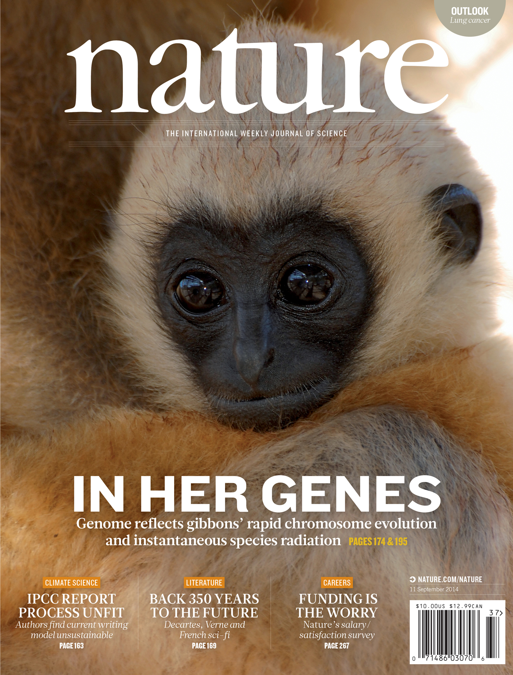

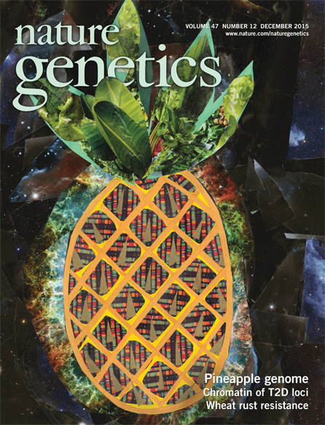


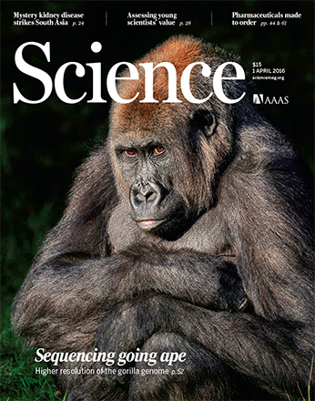
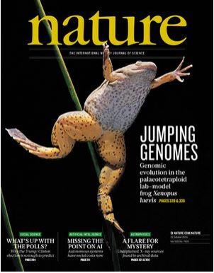
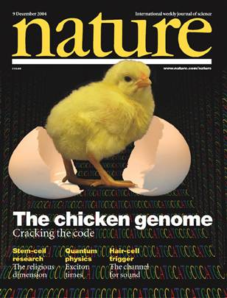

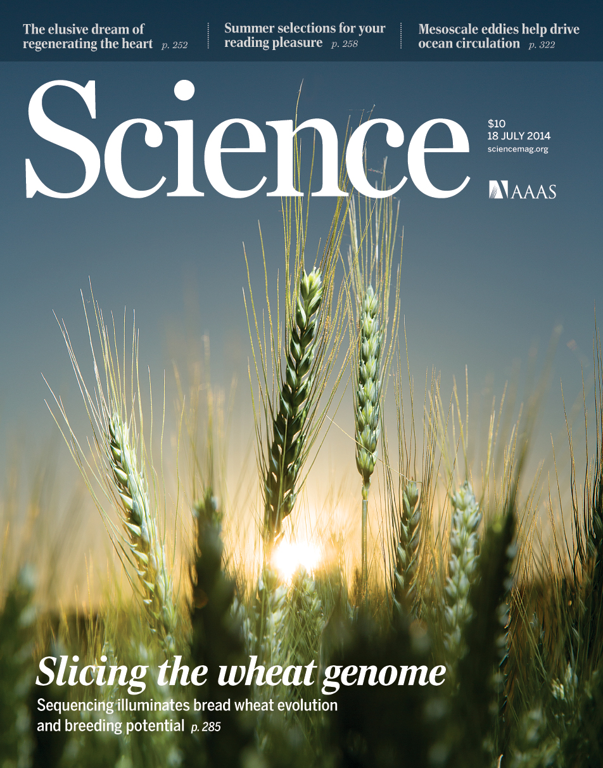
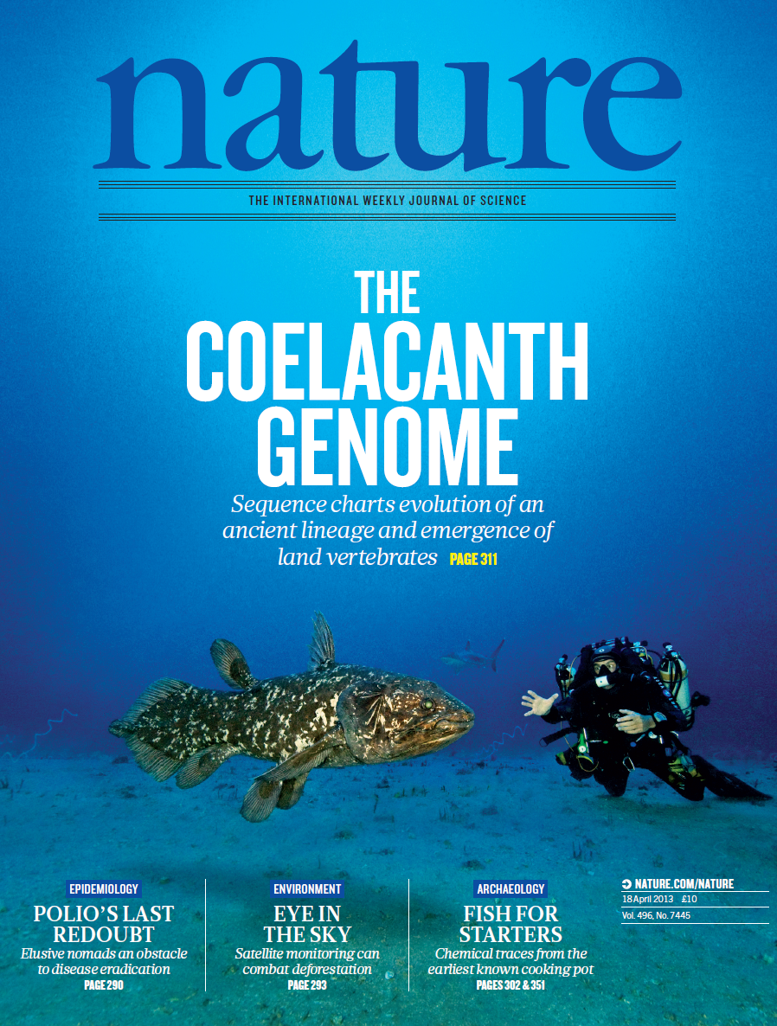

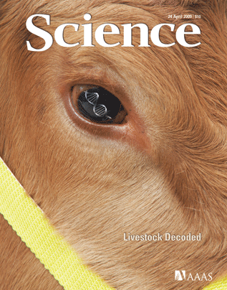



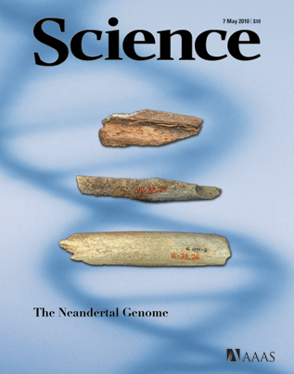
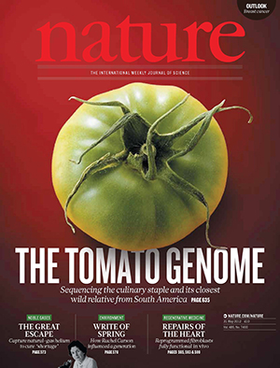

Slide 31
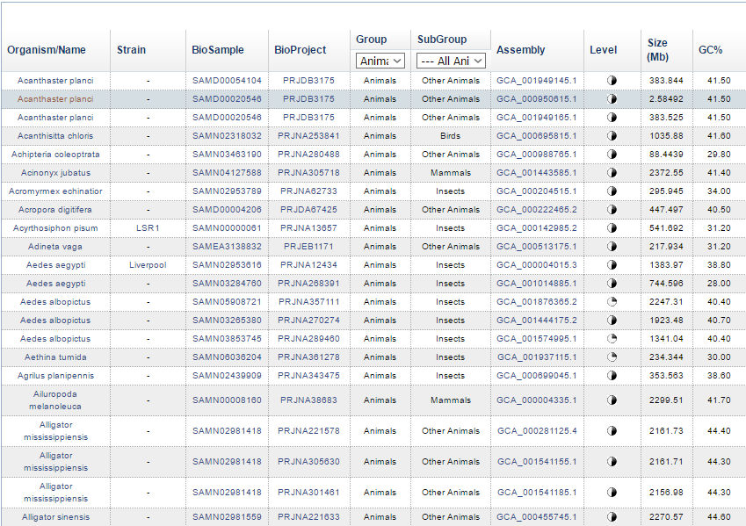
Il numero di genomi disponibili è davvero diventato ragguardevole
11,511 eucarioti, di cui
-5,466 animali
-1,246 piante
-4,150 funghi
35,014 batteri
27,999 virus

Slide 32
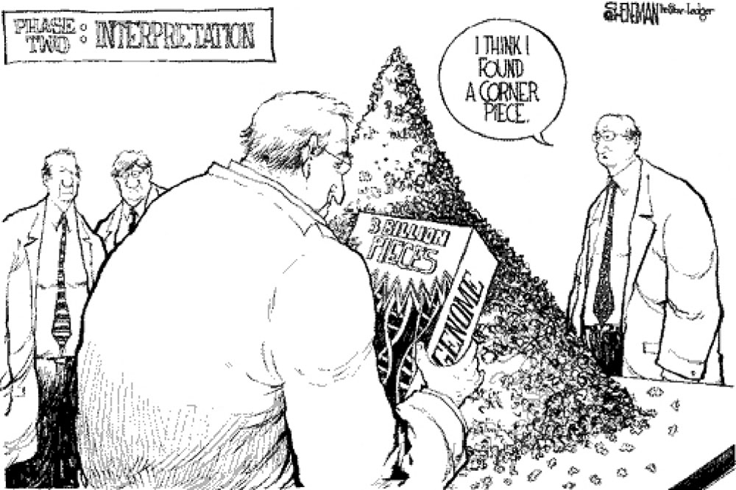
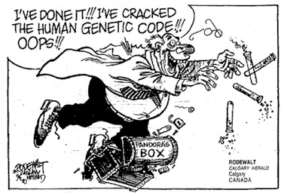
ERA POST-GENOMICA
La sola sequenza, anche se completa, del genoma sarà SUFFICIENTE a comprendere le funzioni (e disfunzioni) biologiche del nostro organismo?

Slide 33
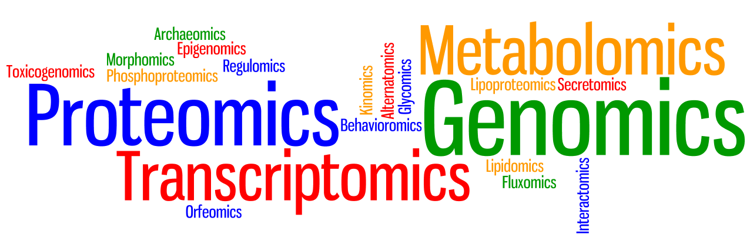
IL CONCETTO DI «-OMICA»
Genomica: è la disciplina che studia genomi completi
Dalla genomica sono derivate per assonanza numerosi termini che indicano lo studio d’insieme di vari aspetti degli esseri viventi: Trascrittomica, Proteomica, Metabolomica, Glicosilomica, Farmacogenomica e molte altre
NECESSITA’ di un SISTEMA di ARCHIVIAZIONE e di ritrovamento dei dati facile ed esaustivo

Slide 34
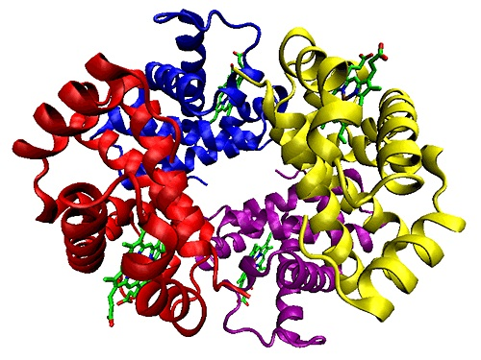
GLI OGGETTI DELLA BIOINFORMATICA
Sequenze nucleotidiche
Sequenze proteiche
Strutture di macromolecole
>gi|8886401|gb|AF162269.1|
CCCACTCCTCCATCTCACAAACACTTCTCTATACCCAACAATCCCTTTTACAATCCCTGCTCATTTAGTCAAAATGGTCAAGATTGCTGCTATCATCCTCCTCATGGGCATTCTCGCCAATGCTGCCGCCATCCCTGTCATTTCAACACCCAAATTACAGAGCCAACCGGCGAGGGCGACCGTGGGGACGTGGCCGAC
>P25032
MASSSSATSGDDRPPAAGGGTPAQAHAEWAASMHAYYAAAASAAGHPYAWPLPPQAQQHGLVAAGAGAAYGAGAVPHVPPPPAGTRHAHASMAAGVPYMA

Slide 35



LE FUNZIONI FONDAMENTALI DELLA BIOINFORMATICA
Gestione dei dati biologici (organizzazione, mantenimento online, distribuzione...)
Analisi dei dati biologici (inferenze e predizioni sul significato biologico...)

Slide 36
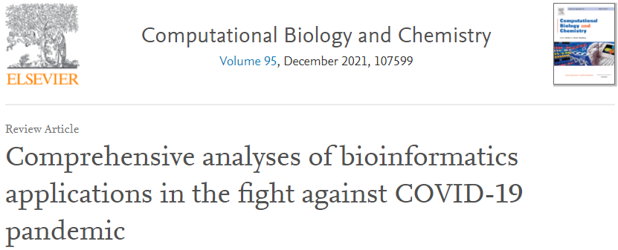
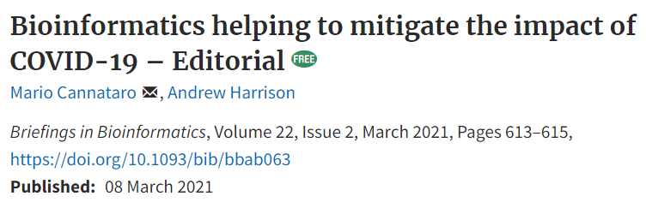
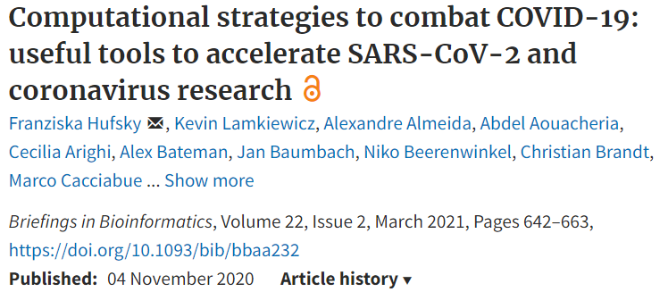
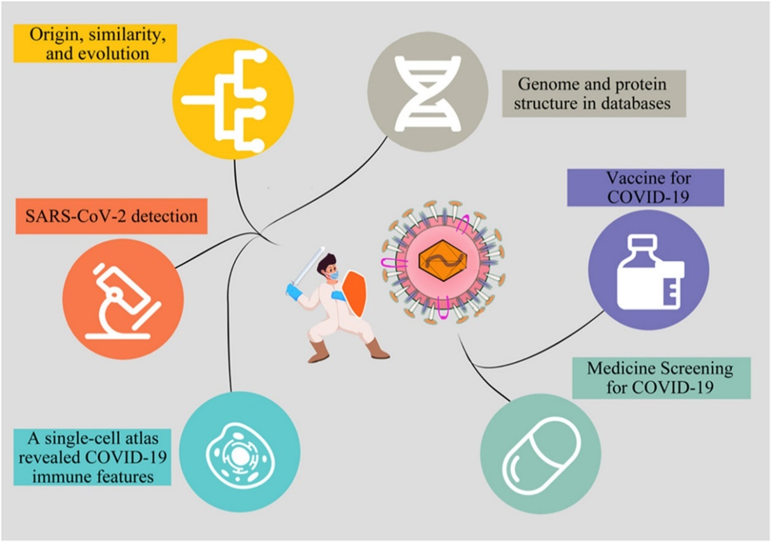
IL RUOLO DELLA BIOINFORMATICA IN EPOCA COVID-19

Slide 37
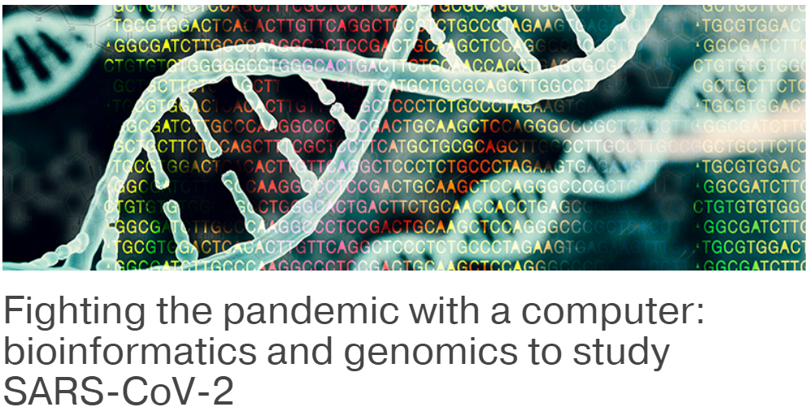
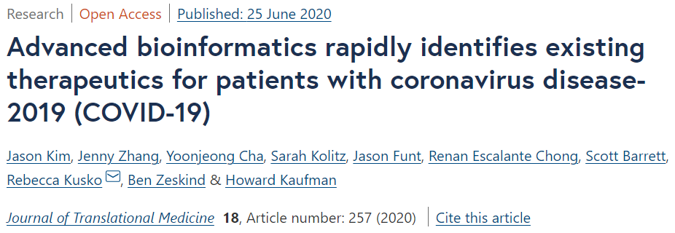
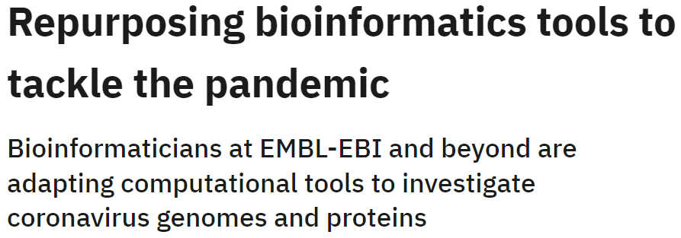
IL RUOLO DELLA BIOINFORMATICA IN EPOCA COVID-19
Una breve lettura sul tema:
https://news.cnrs.fr/articles/bioinformatics-a-key-ally-in-the-fight-against-covid-19

Slide 38
COMPETENZE NECESSARIE PER LA BIOINFORMATICA
E’ necessario conoscere l’informatica pura?
E’ necessario conoscere i linguaggi di programmazione (Perl, Python, C++, ecc.)?
E’ necessario saper utilizzare sistemi operativi diversi (Unix, Winows, Linux)?
No, sono conoscenze utili ma non necessarie
E’ piuttosto fondamentale avere conoscenze biologiche, sapere dove e come sono archiviati i dati biologici, essere in grado di recuperarli con ricerche anche complesse e di analizzarli tramite i molti tool pubblicamante disponibili

